Slide 1

Toán
Bài 17
Ôn tập các số trong phạm vi 10

Slide 2

Tiết 1

Slide 3
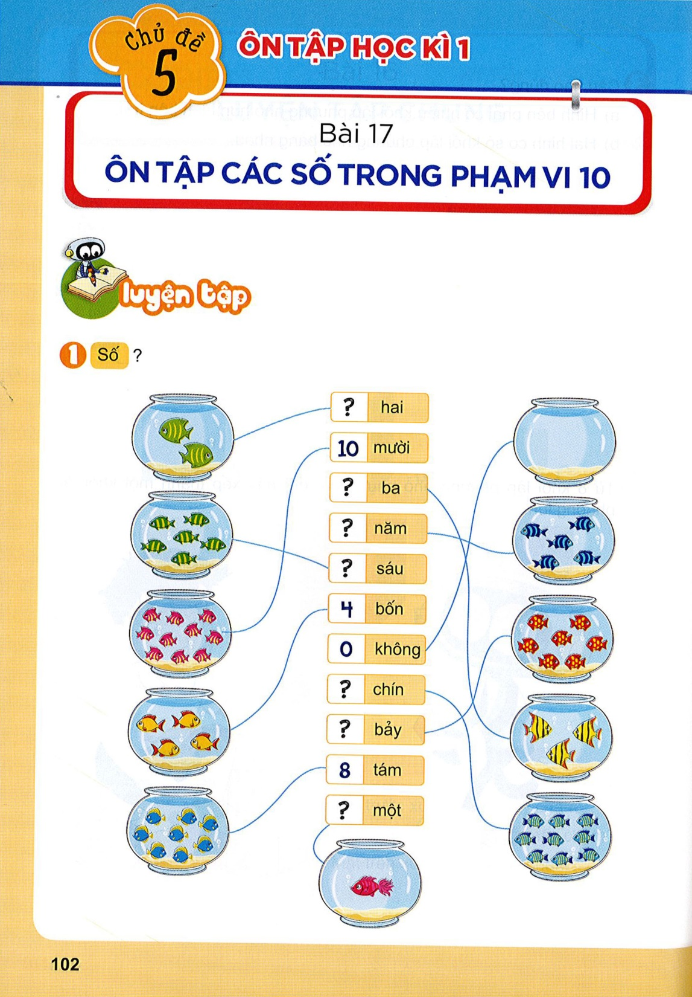

Slide 4
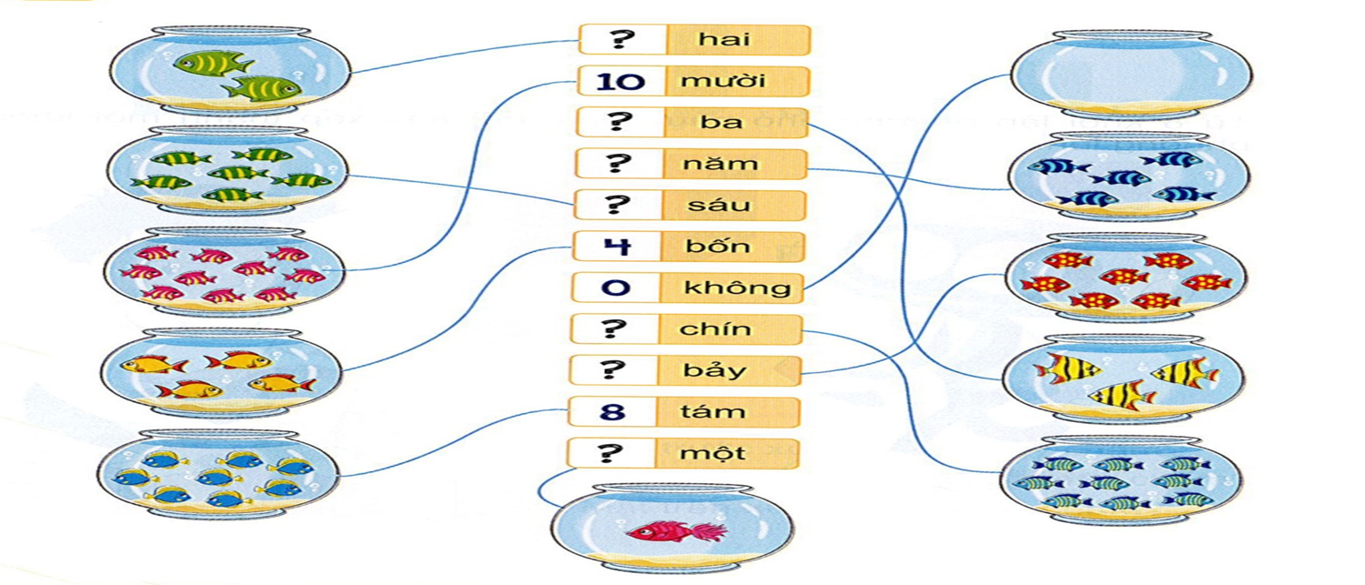
2
3
5
6
9
7
1

Slide 5
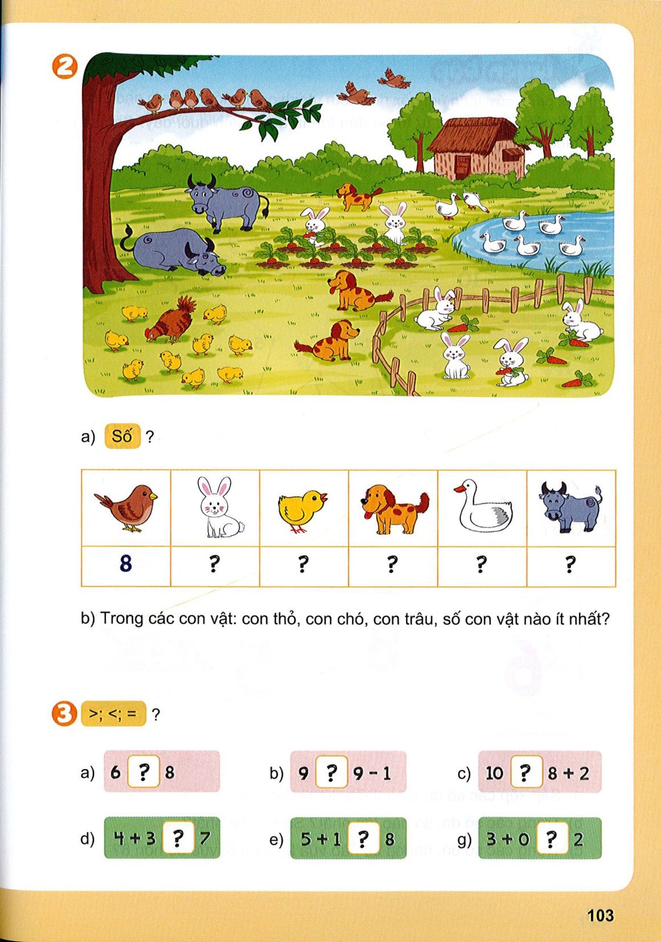
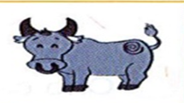
6
9
3
7
2
b) Con vật có số lượng ít nhất là:

Slide 6
<
>
=
=
<
>

Slide 7


